Slide 1
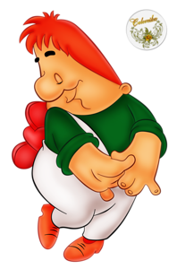
Профессиональный конкурс
поваров
«Моя профессия –
повар детского сада»
Подготовила:
Музыкальный руководитель
1 категории
Рещикова Н.В.
МБДОУ «Детский сад №6 «Березка»
Г. Кяхта, Республика Бурятия

Slide 2
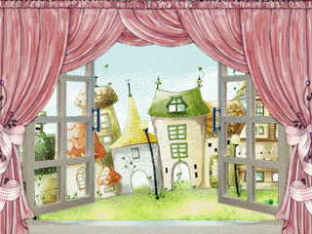
Всё вкусненькое детям

Slide 3
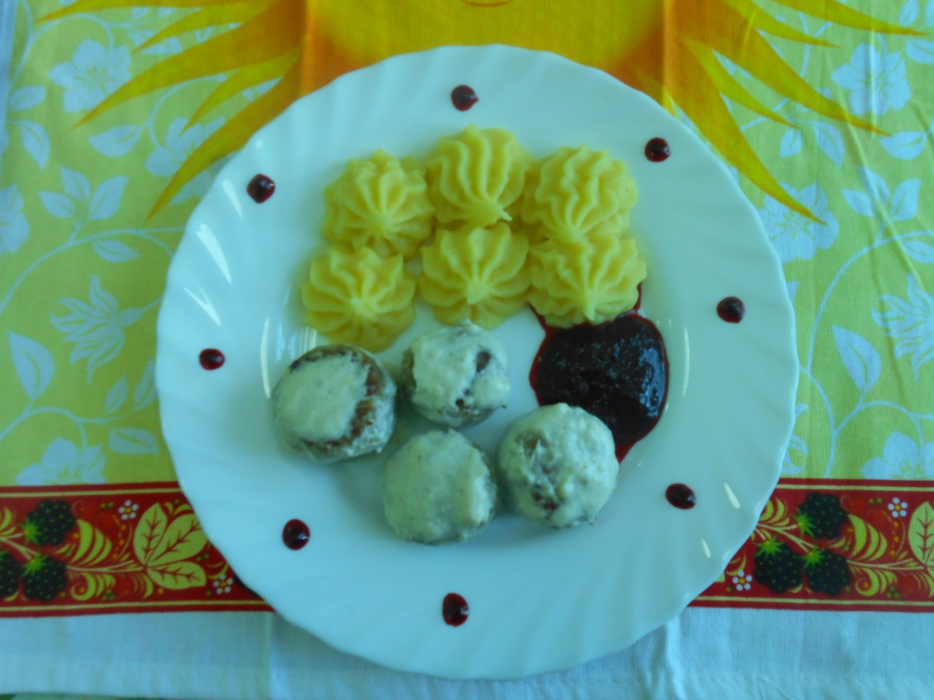
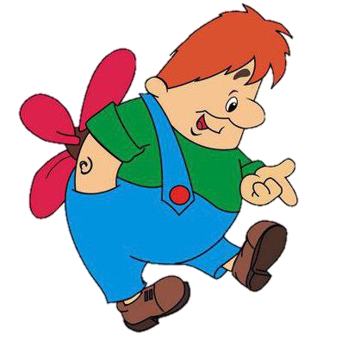
Тефтели для Карлсона
"Восхитительные тефтельки! - воскликнул Карлсон. - На редкость вкусные тефтельки!" Спорим, что даже самый капризный малоежка не откажется от таких на обед, ведь приготовит их "самый лучший в мире специалист по тефтелям" - мама.

Slide 4
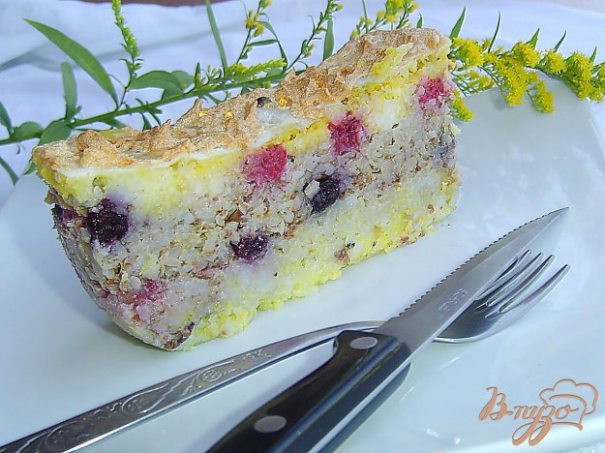
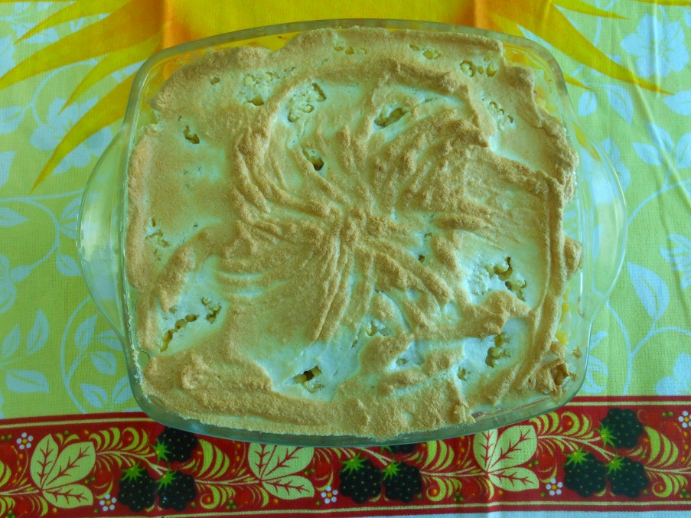
Слоёная каша
«Три в одном»
Пустяки !
Дело-то житейское !

Slide 5
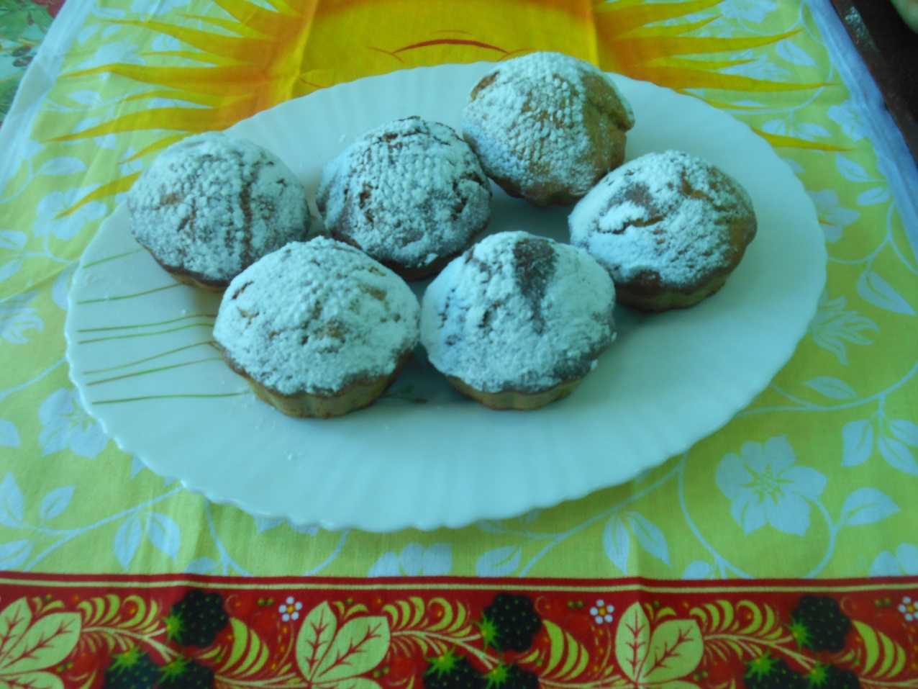
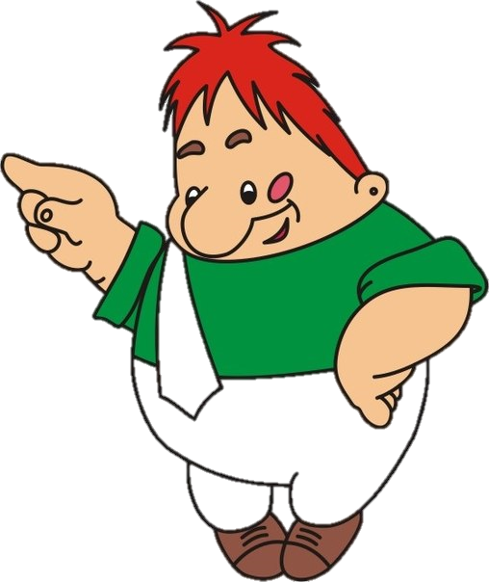
Тыквенные маффины
Я мужчина хоть куда !
Ну в полном расцвете сил !

Slide 6
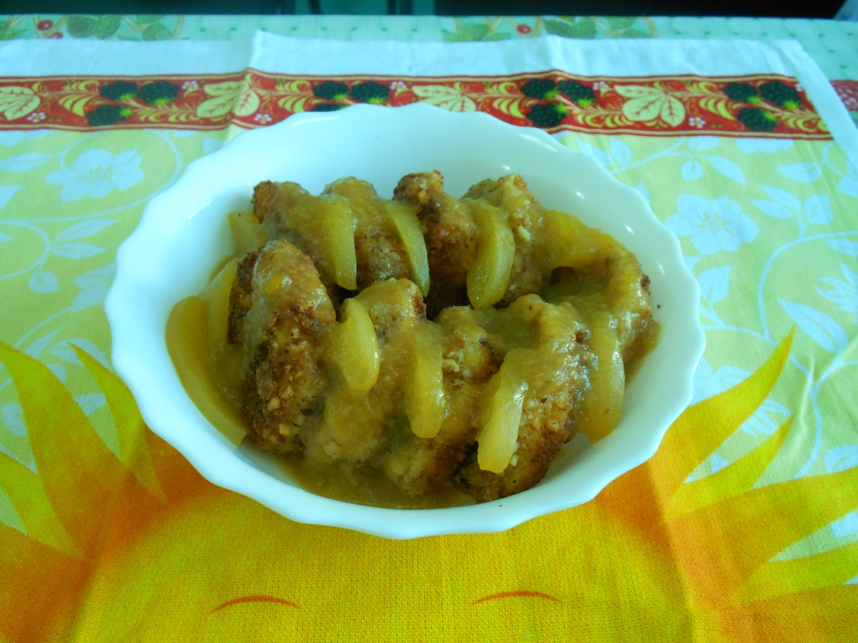
Манные фигурки
с абрикосами
Простите, у вас можно тут приземлиться ?

Slide 7
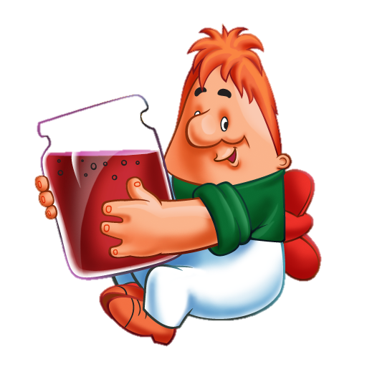
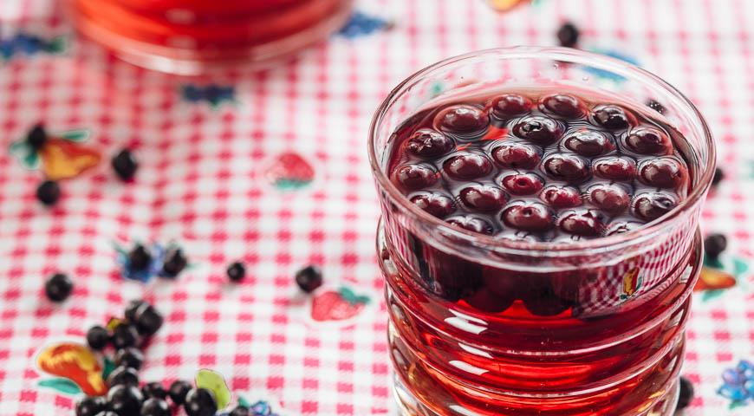
Черничный компот
Малыш !
Со мной не соскучишься !

Slide 8
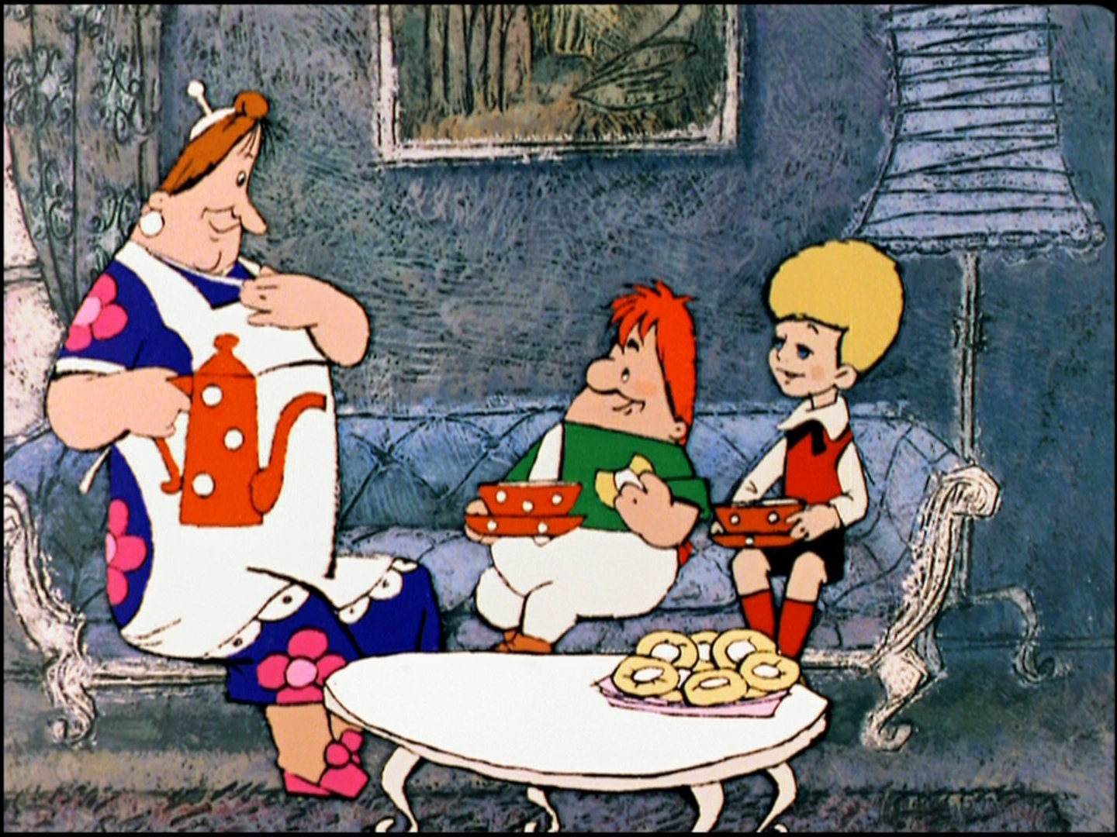
А мы тут, знаете, всё
плюшками балуемся!

Slide 9
Спасибо за внимание!
Подошла кому пора-
На судьбу не сетуя,
Поступайте в повара,
От души советуем.
Пусть встаём мы до зори,
На работе весело,
Повар, что не говори –
Славная профессия!

